Slide 1

STRUKTUR DATA
Oleh : M. Najibulloh Muzaki dan Rina Firliana

Slide 2

Kontrak Kuliah
Presensi 20%
Tugas/Kuis 30%
UTS 30%
UAS 20%

Slide 3
Peraturan
Keterlambatan mengumpulkan Tugas :
Nilai dikurangi 5%
UTS susulan :
Nilai tidak dikurangi

Slide 4
Referensi
D.S.Malik, Data Structure Using C++, second edition
R.H.Sianipar, Pemrograman C++, andi offset,
dll

Slide 5
Pendahuluan
Apa itu struktur data ?

Slide 6
Data
Data adalah representasi suatu fakta pada dunia nyata.
Fakta adalah keterangan tentang kenyataan yang disimpan, direkam atau direpresentasikan dalam bentuk tulisan, suara, gambar, sinyal atau simbol

Slide 7
Tipe Data
Tipe data adalah jenis data yang mampu ditangani oleh suatu bahasa pemrograman pada komputer.
Tiap-tiap bahasa pemrograman memiliki tipe data yang memungkinkan :
  Deklarasi terhadap variabel tipe data tersebut
  Menyediakan kumpulan operasi yang mungkin terhadap variabel bertipe data tersebut
  Jenis obyek data yang mungkin

Slide 8
Obyek Data
  Obyek Data adalah kumpulan elemen yang mungkin untuk suatu tipe data tertentu.
  contoh : tipe data integer mengacu obyek data
  (-2147483648 s/d 2147483647)

Slide 9
Struktur Data
Struktur data adalah cara penyimpanan dan pengorganisasian data-data pada memori komputer maupun file secara efektif sehingga dapat digunakan secara efisien, termasuk operasi-operasi di dalamnya.

Slide 10
Ruang Lingkup
Tipe Data dan Struktur Data
Tipe data meliputi:
Tipe data tunggal, misalnya Integer, float, boolean dan char
Tipe data majemuk, misalnya String
Struktur Data meliputi :
Struktur data sederhana, misalnya array dan struct
Struktur data majemuk, yang terdiri dari
Linier : Stack, Queue, serta List dan Multilist
Non Linier : Pohon Biner dan Graph

Slide 11
Aktivitas Struktur Data
Di dalam struktur data kita berhubungan dengan 2 aktivitas:
  Mendeskripsikan kumpulan obyek data yang sah sesuai dengan tipe data yang ada
  Menunjukkan mekanisme kerja operasi-operasinya
    Contoh: integer (-2147483648 s/d 2147483647) dan jenis operasi yang diperbolehkan adalah +, -, *, /, <, >, != dsb.
Struktur data = obyek data + (operasi manipulasi data)

Slide 12
Keterkaitan Antara
Algoritma dan Struktur Data
PROGRAM
STRUKTUR
DATA
ALGORITMA

Slide 13
Ciri Algoritma yang Baik
Menurut Donald E.Knuth :
  Input : ada minimal 0 input atau lebih
  Ouput : ada minimal 1 output atau lebih
  Definite : ada kejelasan apa yang dilakukan
  Efective : setiap langkah yang dikerjakan harus
  efektif
  Terminate : akhir dari langkah harus dapat berhenti (stop) secara jelas

Slide 14
Operasi Terhadap Data
Searching
DATA
Traversal
Sorting
inserting

Slide 15
Manfaat
Belajar Struktur Data
Mengenal bentuk organisasi penyimpanan data dan pengoperasiannya.
Dengan pemilihan struktur data yang baik, maka problem yang kompleks dapat diselesaikan sehingga algoritma dapat digunakan secara efisien, operasi-operasi penting dapat dieksekusi dengan sumber daya yang lebih kecil, memori lebih kecil, dan waktu eksekusi yang lebih cepat.

Slide 16

Tipe Data

Slide 17
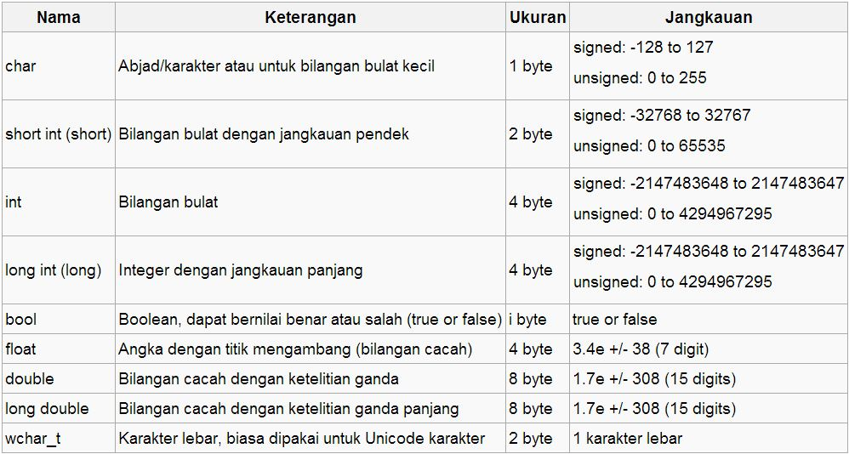
Tipe Data

Slide 18
Tipe Data Gabungan

Slide 19
Tipe-tipe Gabungan
Array
Struct

Slide 20
Array

Slide 21
Array
Adalah suatu struktur data yang dapat memuat lebih dari satu tipe data yang sama.
Deklarasi array harus mengindikasikan 3 hal yaitu :
Tipe data yang akan disimpan
Nama array
Jumlah elemen array
Contoh : short umur [30];
Menunjukkan bahwa array bernama umur menggunakan tipe data short dan memiliki elemen sebanyak 30.

Slide 22
Jenis Array
Array 1 dimensi
adalah array yang terdiri dari 1 panjang x n lebar elemen
Array 2 dimensi
adalah array yang terdiri dari n panjang x n lebar elemen
Array n dimensi
adalah array yang terdiri n buah dimensi

Slide 23
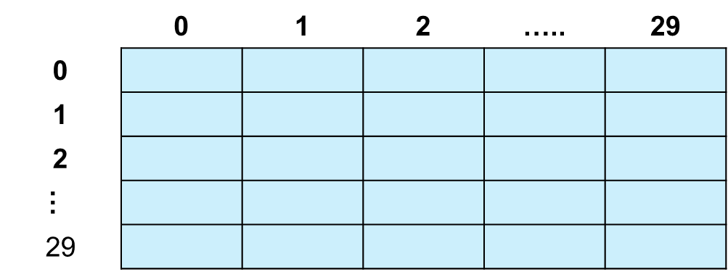
Indeks Array
Indeks pada array dimulai dari 0
Contoh :
short umur [30];
short umur [30][30];
0 | 1 | 2 | ….. | 29

Slide 24
Pengisian Array
Pengisian keseluruhan
Contoh : short umur [2] = {24,25};
Pengisian per indeks
Contoh : umur [1] = 27;

Slide 25
Tugas
Berikan definisi Struktur data menurut hasil kesimpulan anda?
Sebutkan hal apa saja yang telah anda kuasai dalam pemrograman C++?

Slide 26
Struct

Slide 27
Struct
Adalah suatu struktur data gabungan yang dapat memuat lebih dari satu tipe data yang berbeda.
Deklarasi struct :
struct nama_struct{
tipe_data_1 nama_variabel_1
tipe_data_2 nama_variabel_2
... ...
tipe_data_n nama_variabel_n
};

Slide 28
Contoh Implementasi Struct
Contoh deklarasi struct :
struct mahasiswa{
string nama,npm;
float ipk;
};
Contoh deklarasi variabel tipe struct :
mahasiswa mhs;

Slide 29
Pengisian Struct
Pengisian/inisialisasi data maupun pemanggilan variabel dengan tipe struct adalah dengan menggunakan
nama_variabel_struct . nama_variabel_isi_dari_struct
Contoh :
mhs.nama = “hendra”;
mhs.npm = “16.1.03.03.0024”;
mhs.ipk = 3.45;

Slide 30
Pemanggilan Struct
Pemanggilan variabel dengan tipe struct sama dengan inisialisasi yaitu dengan menggunakan
nama_variabel_struct . nama_variabel_isi_dari_struct
Contoh :
cout<<mhs.nama<<endl;
cout<<mhs.npm<<endl;
cout<<mhs.ipk<<endl;

Slide 31
Array dalam Struct

Slide 32
Array dalam Struct
Variabel di dalam struct dapat merupakan suatu array.
Contoh deklarasi struct :
struct mahasiswa{
string nama,npm;
float ipk;
string hobi[2];
};
deklarasi variabel tipe struct tetap sama :
mahasiswa mhs;

Slide 33
Pengisian Array dalam Struct
Pengisian/inisialisasi data variabel array dalam struct adalah dengan menggunakan
nama_variabel_struct . nama_variabel_isi_dari_struct[nomor_indeks_array]
Contoh :
mhs.hobi[0] = “kuliner”;
mhs.hobi[1] = “coding”;

Slide 34
Pemanggilan Array dalam Struct
Pemanggilan variabel array dalam struct sama dengan inisialisasi yaitu dengan menggunakan
nama_variabel_struct . nama_variabel_isi_dari_struct[nomor_indeks_array]
Contoh :
cout<<mhs.hobi[0]<<endl;
cout<<mhs.hobi[1]<<endl;

Slide 35
Struct dalam Array

Slide 36
Struct dalam Array
Variabel dengan tipe struct dapat dibentuk menjadi suatu array.
Contoh deklarasi struct masih sama:
struct mahasiswa{
string nama,npm;
float ipk;
string hobi[2];
};
deklarasi variabel dengan tipe array struct :
mahasiswa mhs[2];

Slide 37
Pengisian Struct dalam Array
Pengisian/inisialisasi data maupun pemanggilan variabel dengan tipe array struct menggunakan
nama_variabel_struct [nomor_indeks_array]. nama_variabel_isi_dari_struct
Contoh :
mhs[0].nama = “Hendra”;
mhs[0].npm = “16.1.03.03.0024”;
mhs[0].ipk = 3.45;
mhs[0].hobi[0]= “Renang”;
mhs[0].hobi[1]= “Touring”;

Slide 38
Pengisian Struct dalam Array
Contoh :
mhs[1].nama = “Shella”;
mhs[1].npm = “16.1.03.03.0034”;
mhs[1].ipk = 3.65;
mhs[1].hobi[0]= “Shopping”;
mhs[1].hobi[1]= “Traveling”

Slide 39
Pemanggilan Struct dalam Array
Pemanggilan variabel dengan tipe array struct sama dengan inisialisasi yaitu dengan menggunakan
nama_variabel_struct [nomor_indeks_array]. nama_variabel_isi_dari_struct
Contoh :
cout<<mhs[0].nama<<endl;
cout<<mhs[0].npm<<endl;
cout<<mhs[0].ipk<<endl;
cout<<mhs[0].hobi[0]<<endl;
cout<<mhs[0].hobi[1]<<endl;

Slide 40
Pemanggilan Struct dalam Array
Contoh :
cout<<mhs[1].nama<<endl;
cout<<mhs[1].npm<<endl;
cout<<mhs[1].ipk<<endl;
cout<<mhs[1].hobi[0]<<endl;
cout<<mhs[1].hobi[1]<<endl;

Slide 41
Tugas
Tulislah 1 buah code program yang memuat implementasi variabel dengan tipe data tunggal, array, struct (termasuk pengisian dan menampilkan data) !
Tulislah 1 buah code program yang memuat implementasi variabel dengan tipe struct, array dalam struct dan struct dalam array (termasuk pengisian dan menampilkan data) !
NB : Pilihan data bebas, cari yang unik dan kemungkinan tidak dipikirkan teman lain.

Slide 42
TERIMA KASIH

